Slide 1
Didaktika dejepisu I.

Slide 2
Pojem didaktika dejepisu
Slovo didaktika pochádza z gréckeho slova didaskein, čo znamená učiť sa, vyučovať.
Didaktika dejepisu je vedná disciplína, ktorej predmetom skúmania sú zákonitosti vyučovacieho procesu v dejepise na rôznych typoch škôl s cieľom stanoviť optimálny obsah a vyučovacie postupy k rozvíjaniu výchovného pôsobenia.

Slide 3
Didaktika dejepisu je relatívne mladým, špecifickým vedným odborom stojacim na pomedzí histórie, pedagogiky a s nimi súvisiacimi disciplínami, pričom svojím obsahom nadväzuje hlavne na didaktiku všeobecnú, z ktorej sa vydelila.

Slide 4
Je to disciplína, ktorá využíva predovšetkým metodologických postupov historických (dejiny didaktiky dejepisu, dejiny dejepisného vyučovania, dejiny mentalít) a pedagogicko-psychologických (empirický výskum, sledovanie výchovno-vzdelávacej činnosti učiteľov, problematika učenia, otázky vyučovacích foriem, metód a pod.).

Slide 5
Súčasne však vyvíja vlastnú metodológiu, ktorá plne korešponduje s metodickými postupmi historiografie, pedagogiky a psychológie.

Slide 6
Didaktika dejepisu má úzke väzby na iné vedné disciplíny, predovšetkým na spoločenskovedné odbory.
Napr. filozofia, etika, sociológia, psychológia a pod.

Slide 7
Vznik didaktiky dejepisu ako odboru súvisí so začleňovaním dejepisu ako učebného predmetu do realizovaných školských sústav či do teoretických školských pedagogických koncepcií.
Didaktika dejepisu bola veľmi úzko spojená so školskou výučbou dejepisu.

Slide 8
Vratislav Čapek: praktická výučba dejepisu si vyžadovala riešenie 3 oblastí problémov:
Zmysel a ciele dejepisu ako učebného predmetu (určovaný školskou politikou)
Výber a usporiadanie obsahu dejepisu pre vyučovanie (realizácia prostredníctvom učebníc)
Spôsoby didaktickej komunikácie pri vyučovaní dejepisu (hlavné metódy, postupy, prečo učiť, koho učiť, čo učiť)

Slide 9
70. roky 20. storočia
Vratislav Čapek:
Problémy a tendence vyučování dějepisu v současním světě : Studie k otázkám koncepcí dějepisného vyučování – Praha, 1970
- Teoretické a metodologické základy didaktiky dějepisu – 2. diely – Praha, 1976

Slide 10
70. roky 20. storočia
Vasiľ Franko:
- Organizačné formy dejepisného vyučovania – Bratislava, 1973.
- 4 kapitoly: vývin, poňatie, triednohodinové a mimotriedne organizačné formy v dejepise

Slide 11
80. roky 20. storočia
Vratislav Čapek:
Didaktika dějepisu 1 : Teorie a metodologie didaktiky dějepisu – Praha, 1985
- Didaktika dějepisu 2 : Výchovně vzdelávací proces v dějepisu – Praha, 1988

Slide 12
80. roky 20. storočia
Július Janovský:
- Základy teorie dějepisného vyučování – Praha, 1981

Slide 13
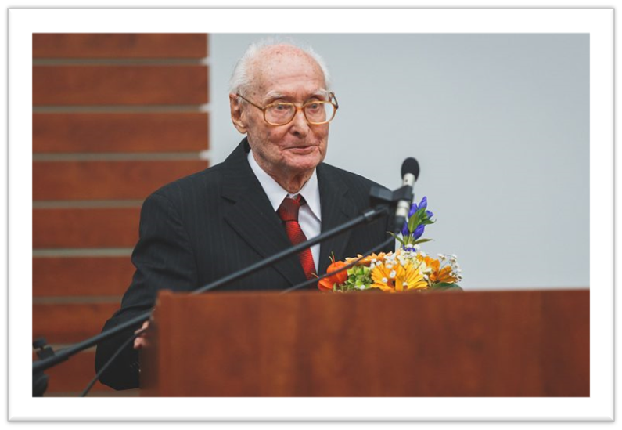
Július Alberty
Didaktika dejepisu – Banská Bystrica, 1992

Slide 14
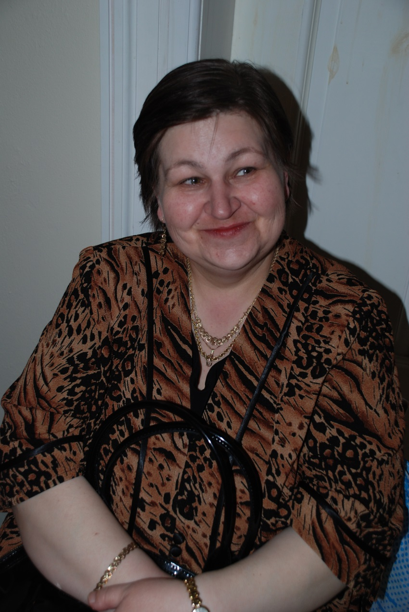
Darina Vasiľová
Typológia vyučovacích hodín dejepisu - Prešov, 1999
Historický záujmový útvar v nižšom sekundárnom vzdelávaní (hanušovský región) - Prešov, 2012 / spoluautor Dr. Anton Liška

Slide 15
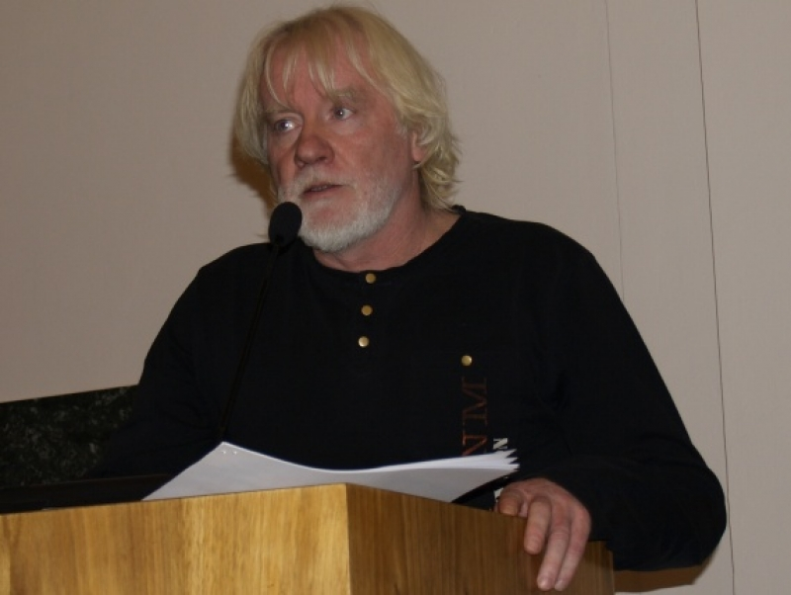
Viliam Kratochvíl
- Modely na rozvíjanie kompetencií žiakov : k transformácii vzťahu histórie a školského dejepisu – Bratislava, 2004
- Metafora stromu ako model didaktiky dejepisu : k predpokladom výučby – Bratislava, 2019

Slide 16
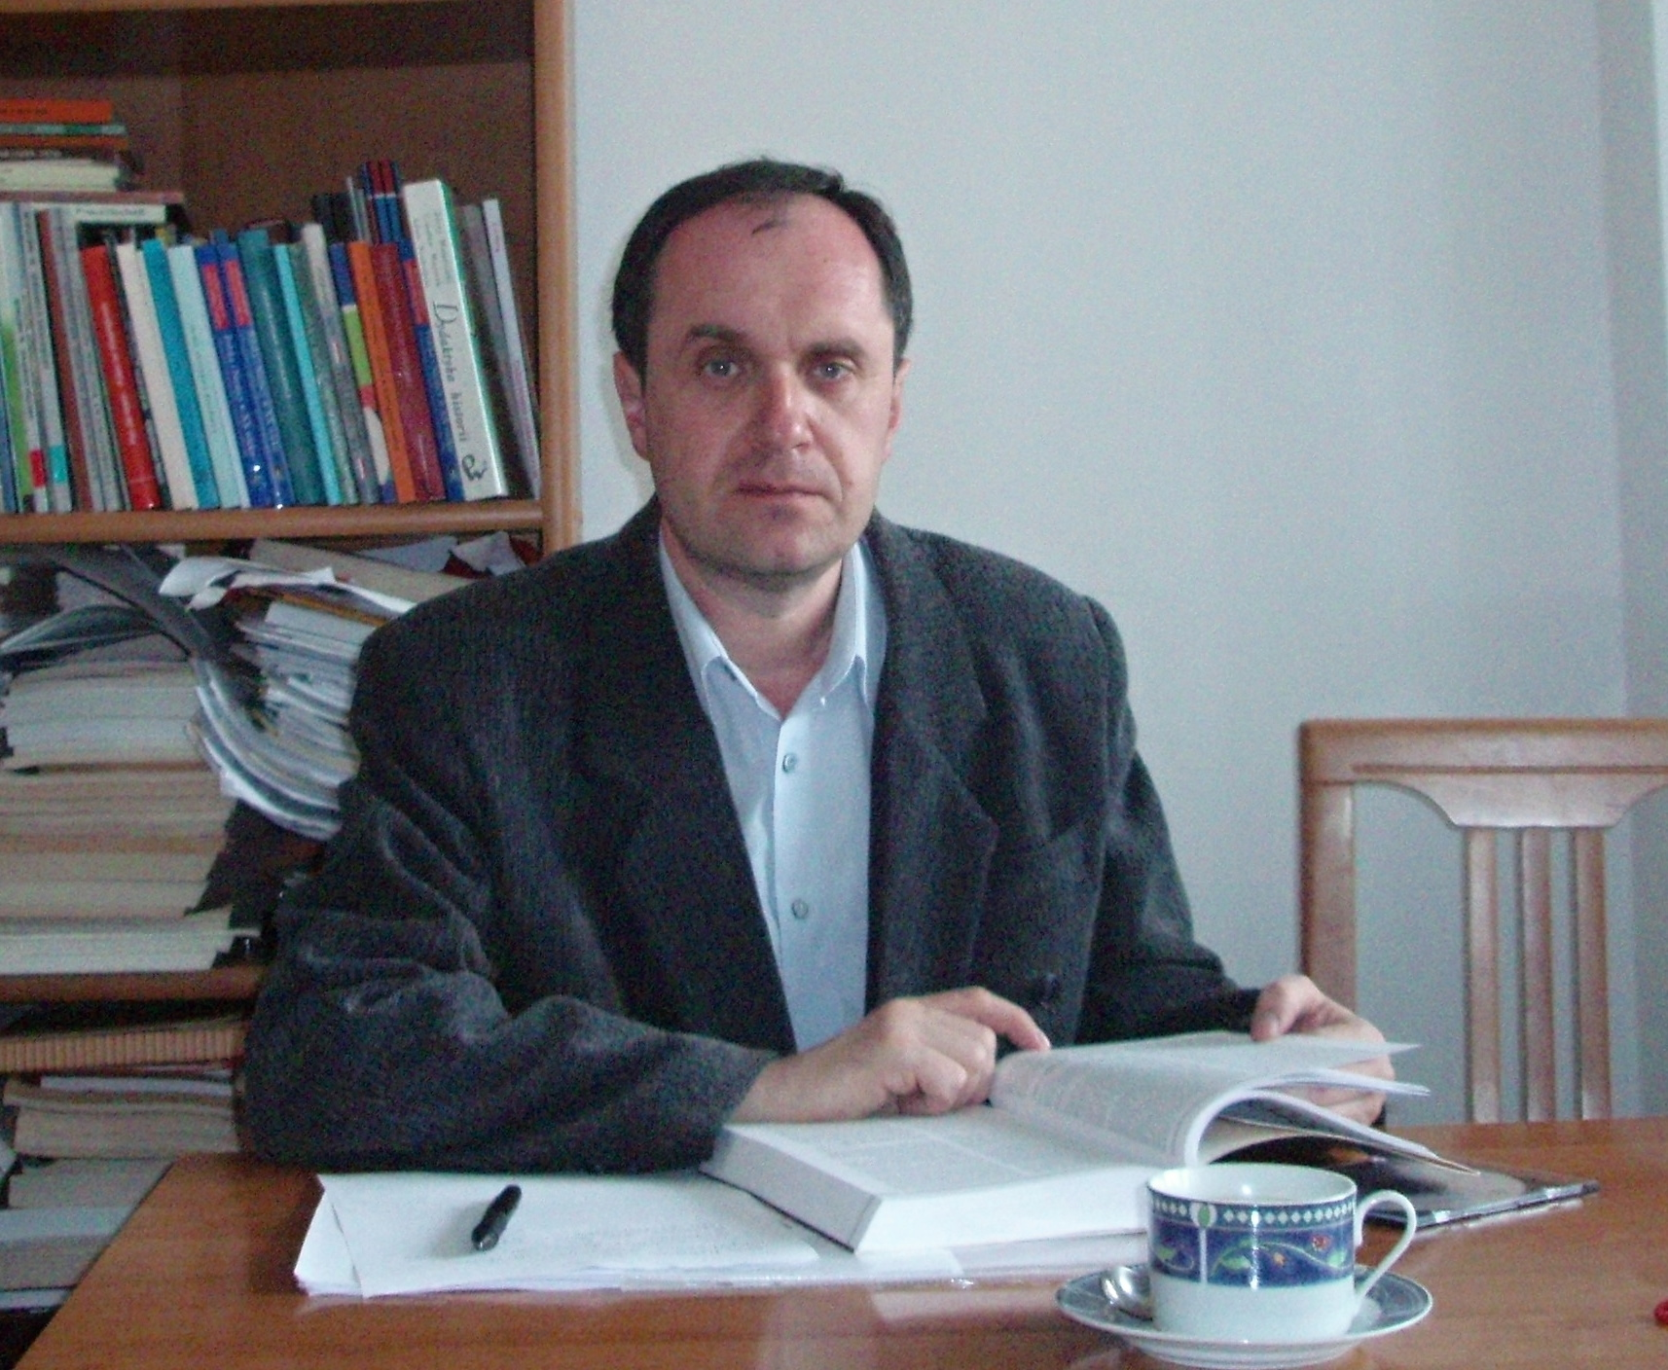
Miroslav Kmeť
- História a dejepis (Vybrané kapitoly z didaktiky dejepisu) - Banská Bystrica, 2017

Slide 17

Samuel Jovankovič
Dejepis v pedagogických dokumentoch a vo vyučovaní – Bratislava, 2012

